Slide 1
#Section5 지금까지는 ~ & 지금부터는 ~
IT늦공 김부장

Slide 2

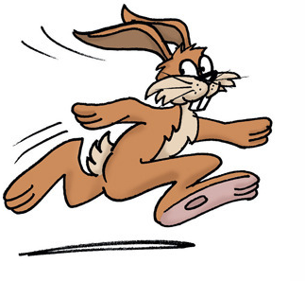
# 지금까지는 ~ & 지금부터는 ~
지금까지는 ~
지금부터는 ~
변수타입 / Records 개념과 활용
Cursors & Collections
Dynamic SQL
기본문법
PL/SQL 딱 이만큼
예외처리
잘 따라오시도록 조금은 천천히..
직접 타이핑하면서 같이 공부 ~
이제부터는 조금 빠르게 ~
기존에 설명했던 부분은 사족 없이 ~
이해가 안될 때는 영상 다시 돌려보시면서 ~
IT늦공 김부장

Slide 3
# 지금까지는 ~ & 지금부터는 ~
개념만 간단히?
No !
실무에서 어떻게 활용할 수 있는지
변수타입 / Records 개념과 활용
Cursors & Collections
Dynamic SQL
문법 / 개념을 말해주는 자료(책,웹사이트)는 어렵지 않게 찾을 수 있습니다.
하지만, 실무에서 어떻게 사용할지에 대한 감을 잡지 못하시면 그건 그냥 문법/개념일 뿐입니다.
영어문법/개념을 알지만 실제 생활에서는 영어를 못하는 것과 같은 거라 생각합니다.
IT늦공 김부장

